Slide 1
Memcached原理与实现
侯君
2014.09.21

Slide 2
Memcached简介
Memcached是一个高性能的分布式内存对象缓存系统，用于动态Web应用以减轻数据库负载。它通过在内存缓存对象来减少数据库的访问次数，从而提高动态、数据库驱动网站的访问速度。

Slide 3
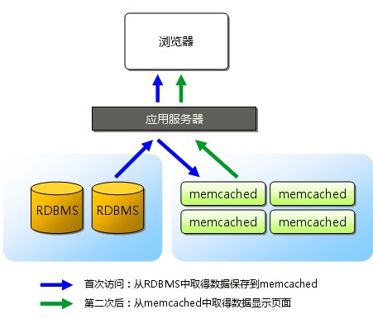
Memcached简介
Version：1.4.20
Notes:
分析版本：1.4.20

Slide 4
Memcached简介
关键技术
slab内存管理机制
基于libevent的事件处理
客户端分布式实现
简单的通信协议
Notes:
通信协议：基于文本行的协议
libevent事件处理：基于事件触发的网络库

Slide 5
Memcached启动与初始化
Notes:
先概览Memcached进程执行过程，以及运行初期的部分模块的初始化工作。

Slide 6
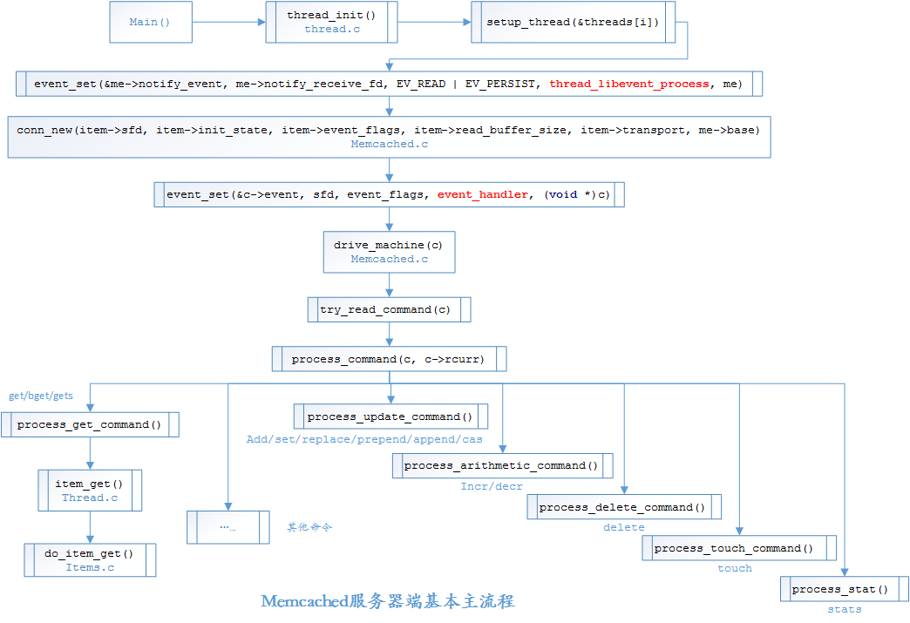
执行流程
Notes:
Thread_init(): malloc线程空间，第一个thread作为主线程，其余都是worker线程。
主线程负责监听客户端连接建立的请求，已及accept连接。Workers线程负责处理已经建立的连接的读写事件。
Setup_thread(): 创建所有workers线程的libevent实例。
Thread_libevent_process: 创建一个connection对象
Conn_new（）：注册读事件
Event_handler: 调用状态机
Drive_machine: 用于处理连接当中的事件，try_read_command对命令进行解析。

Slide 7
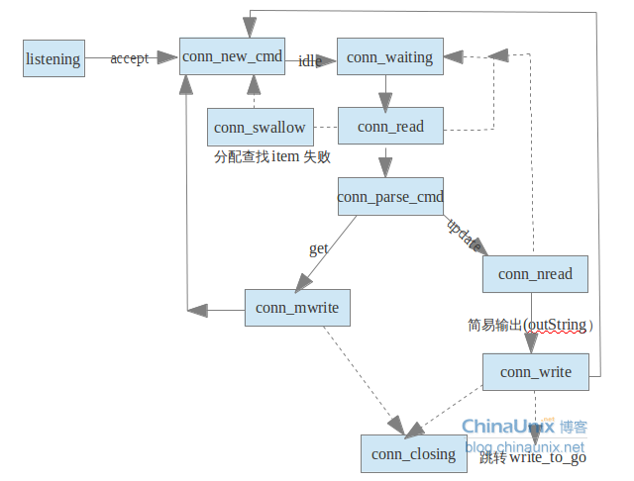
enum conn_states {
conn_listening, //监听状态
conn_new_cmd, //为新连接做一些准备
conn_waiting, //等待读取一个数据包
conn_read, //读取网络数据
conn_parse_cmd, //解析缓冲区的数据
conn_write, //简单的回复数据
conn_nread, //读取固定数据的网络数据
conn_swallow, //处理不需要的写缓冲区的数据
conn_closing, //关闭连接
conn_mwrite, //顺序的写多个item数据
conn_max_state //最大状态，做断言使用
};
Notes:
一个连接首先发生的是conn_listening事件，等待客户端进一步发送数据，当客户端发送了如put，get等命令，conn_read()负责读取request中的命令行，处理中如果遇到问题，会设置con_swallow()对错误进行输出，当memcached处理结束，通过conn_write()函数返回response信息给客户端。

Slide 8
启动初始化参数
# ./memcached -d -m 2048 -l 10.0.0.40 -p 11211
"a:" //unix socket的权限位信息，unix socket的权限位信息和普通文件的权限位信息一样
"p:" //memcached监听的TCP端口值，默认是11211
"s:" //unix socket监听的socket文件路径
"U:" //memcached监听的UDP端口值，默认是11211
"m:" //memcached使用的最大内存值，默认是64M
"M" //当memcached的内存使用完时，不进行LRU淘汰数据，直接返回错误，该选项就是关闭LRU
"c:" //memcached的最大连接数,如果不指定，按系统的最大值进行
"k" //是否锁定memcached所持有的内存，如果锁定了内存，其他业务持有的内存就会减小
"v" //调试信息
"d" //设定以daemon方式运行
"l:" //绑定的ip信息，如果服务器有多个ip，可以在多个ip上面启动多个Memcached实例，注意：这个不是可接收的IP地址
"u:" //memcached运行的用户，如果以root启动，需要指定用户，否则程序错误，退出。
"P:" //memcached以daemon方式运行时，保存pid的文件路径信息
"f:" //内存的扩容因子，这个关系到Memcached内部初始化空间时的一个变化，后面详细说明
"n:" //chunk的最小大小(byte)，后续的增长都是该值*factor来进行增长的
"t:" //内部worker线程的个数，默认是4个，最大值推荐不超过64个
"L" //指定内存页的大小，默认内存页大小为4K，页最大不超过2M，调大页的大小，可有效减小页表的大小,提高内存访问的效率
"B:" //memcached内部使用的协议，支持二进制协议和文本协议，早期只有文本协议，二进制协议是后续加上的
"I:" //单个item的最大值，默认是1M,可以修改，修改的最小值为1k,最大值不能超过128M
"S" //打开sasl安全协议
"o:" //有四个参数项可以设置:
…

Slide 9
memcached.c/settings_init()
static void settings_init(void) {
settings.use_cas = true;
settings.access = 0700;
settings.port = 11211;
settings.udpport = 11211;
/* By default this string should be NULL for getaddrinfo() */
settings.inter = NULL;
settings.maxbytes = 64 * 1024 * 1024; /* default is 64MB */
settings.maxconns = 1024; /* to limit connections-related memory to about 5MB */
settings.verbose = 0;
settings.oldest_live = 0; /* 是否开启过期删除机制 */
settings.evict_to_free = 1; /* push old items out of cache when memory runs out */
settings.socketpath = NULL; /* by default, not using a unix socket */
settings.factor = 1.25; /* slab增长因子 */
settings.chunk_size = 48; /* space for a modest key and value */
settings.num_threads = 4; /* N workers */
settings.num_threads_per_udp = 0;
settings.prefix_delimiter = ':';
settings.detail_enabled = 0;
settings.reqs_per_event = 20;
settings.backlog = 1024;
settings.binding_protocol = negotiating_prot;
settings.item_size_max = 1024 * 1024; /* The famous 1MB upper limit. */
settings.maxconns_fast = false;
settings.lru_crawler = false;
settings.lru_crawler_sleep = 100;
settings.lru_crawler_tocrawl = 0;
settings.hashpower_init = 0;
settings.slab_reassign = false;
settings.slab_automove = 0;
settings.shutdown_command = false;
settings.tail_repair_time = TAIL_REPAIR_TIME_DEFAULT;
settings.flush_enabled = true;
}

Slide 10
系统资源初始化
Hash表初始化
统计信息的初始化
工作线程
网络连接
内存
Notes:
Memcached包含hash表，统计信息，工作线程，网络，连接等许多资源，在执行main函数时，会对这些资源初始化。

Slide 11
Hash表初始化
#define HASHPOWER_DEFAULT 16
unsigned int hashpower = HASHPOWER_DEFAULT;
assoc_init(settings.hashpower_init); // hashpower_init为0
void assoc_init(const int hashtable_init) {
if (hashtable_init) { //按设置值进行初始化，如果没有则使用默认值16
hashpower = hashtable_init;
}
primary_hashtable = calloc(hashsize(hashpower), sizeof(void *)); //返回指向分配起始地址的指针
if (! primary_hashtable) {
fprintf(stderr, "Failed to init hashtable.\n");
exit(EXIT_FAILURE);
}
STATS_LOCK();
stats.hash_power_level = hashpower;
stats.hash_bytes = hashsize(hashpower) * sizeof(void *);
STATS_UNLOCK();
}
Notes:
hashpower默认值16,hash_power_level是什么意思
calloc: 在内存的动态存储区中分配n个长度为size的连续空间，函数返回一个指向分配起始地址的指针。

Slide 12
统计信息初始化
struct stats {
pthread_mutex_t mutex;
unsigned int curr_items; /* 当前缓存中存储的对象数量 */
unsigned int total_items; /*memcached从启动到现在，存储的所有对象的数量，包括被删除的 */
uint64_t curr_bytes; /* 缓存对象的存储空间，单位为bytes */
unsigned int curr_conns;
unsigned int total_conns;
uint64_t rejected_conns;
uint64_t malloc_fails;
unsigned int reserved_fds;
unsigned int conn_structs;
uint64_t get_cmds; /* 累积get数据的数量 */
uint64_t set_cmds; /* 累积set数据的数量 */
uint64_t touch_cmds;
uint64_t get_hits; /* 获取数据成功次数*/
uint64_t get_misses; /* 获取数据失败次数*/
uint64_t touch_hits;
uint64_t touch_misses;
uint64_t evictions;
uint64_t reclaimed;
time_t started; /* when the process was started */
bool accepting_conns; /* whether we are currently accepting */
uint64_t listen_disabled_num;
unsigned int hash_power_level; /* Better hope it's not over 9000 */
uint64_t hash_bytes; /* size used for hash tables */
bool hash_is_expanding; /* If the hash table is being expanded */
uint64_t expired_unfetched; /* items reclaimed but never touched */
uint64_t evicted_unfetched; /* items evicted but never touched */
bool slab_reassign_running; /* slab reassign in progress */
uint64_t slabs_moved; /* times slabs were moved around */
bool lru_crawler_running; /* crawl in progress */
};
Notes:
Memcached内部有很多全局的统计信息，用于实时获取资源的使用情况。方便进行监控和性能调优。

Slide 13
/*初始化stats命令，*/
static void stats_init(void) {
stats.curr_items = stats.total_items = stats.curr_conns = stats.total_conns = stats.conn_structs = 0;
stats.get_cmds = stats.set_cmds = stats.get_hits = stats.get_misses = stats.evictions = stats.reclaimed = 0;
stats.touch_cmds = stats.touch_misses = stats.touch_hits = stats.rejected_conns = 0;
stats.malloc_fails = 0;
stats.curr_bytes = stats.listen_disabled_num = 0;
stats.hash_power_level = stats.hash_bytes = stats.hash_is_expanding = 0;
stats.expired_unfetched = stats.evicted_unfetched = 0;
stats.slabs_moved = 0;
stats.accepting_conns = true; /* assuming we start in this state. */
stats.slab_reassign_running = false;
stats.lru_crawler_running = false;
/* make the time we started always be 2 seconds before we really
did, so time(0) - time.started is never zero. if so, things
like 'settings.oldest_live' which act as booleans as well as
values are now false in boolean context... */
process_started = time(0) - ITEM_UPDATE_INTERVAL - 2;
stats_prefix_init(); //初始化存放stats信息的内存空间
}

Slide 14
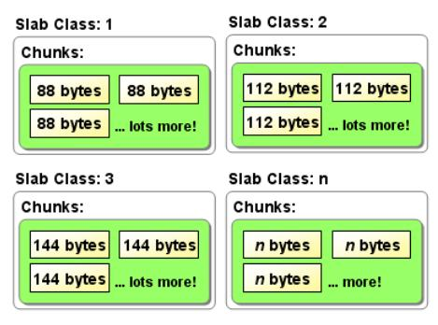
Slab管理内存机制简介
内存的分配和回收通过Slab allocator实现，设计类似于内存池，按照预先规定的大小，将分配的内存分割成特定长度的块(chunk)，并将大小相同的chunk集合成组(class)
100 bytes item
各class的chunk size按照factor增长，请求内存时，找到最适合item大小的chunk 所在的slab class，然后从该class中找到空闲的chunk分配出去。

Slide 15
基本数据结构-item
Structure for storing items within memcached
_stritem *next // 指向链表下一个item
_stritem *prev // 指向上一个item
_stritem *h_next // 指向hash bucket的下一项
rel_time_t time // 最近访问时间
rel_time_t exptime // 过期时间
int nbytes // 存放数据大小
unsigned short refcount // 引用计数
union { uint64_t cas; char end; } data[]; // 存放数据
uint8_t nsuffix, it_flags, slabs_clsid, nkey 其它
Item由两部分组成，一部分记录结构属性，另一部分为数据。
item 结构体的定义使用了一个常用的技巧: 定义空数组 data，用来指向 item 数据部分的首地址, 使用空数组的好处是 data 指针本身不占用任何存储空间, 为 item 分配存储空间后, data 自然而然就指向数据部分的首地址。

Slide 16
基本数据结构-slab
Structure for Slab(slabclass_t)
unsigned int size // 每个chunk的大小
unsigned int perslab // 一个slab存放chunk的数量
void *slots // 空闲可插入item的插槽
unsigned int sl_curr // 回收的空闲item数
unsigned int slabs // class中分配的slabs数目
void **slab_list // 存储slab指针的数组
unsigned int list_size
unsigned int killing //dying slab
size_t requested ？？
slots 是回收的 item 链表, 从某个 slabclass 分配出去一个 item, 当 item 回收的时候，不是把这 item 使用的内存交还给 slab，而是让这个 item 挂在 slots 链表的尾部， sl_curr 表示当前链表中有多少个回收而来的空闲 item。
初始时, memcached 为每个 slabclass 分配一个 slab，当这个 slab 内存块使用完后，memcached 分配一个新的 slab，所以 slabclass 可以拥有多个slab，这些 slab 就是通过 slab_list 数组来管理的， list_size
表示当前 slabclass 有多少个 slab。
Notes:
slots 是回收的 item 链表, 从某个 slabclass 分配出去一个 item, 当 item 回收的时候,
不是把这 item 使用的内存交还给 slab, 而是让这个 item 挂在 slots 链表的尾部. sl_curr 表示当前链表中有多少个回收而来的空闲 item。
初始时, memcached 为每个 slabclass 分配一个 slab, 当这个 slab 内存块使用完后, memcached 分配一个新的 slab, 所以 slabclass 可以拥有多个slab, 这些 slab 就是通过 slab_list 数组来管理的, list_size
表示当前 slabclass 有多少个 slab.

Slide 17
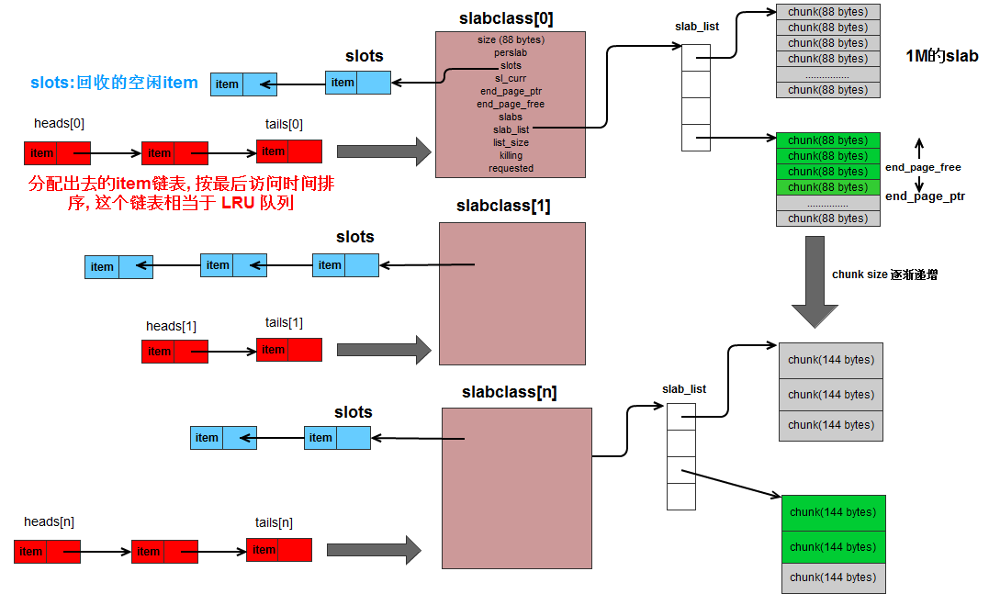
Slabclass结构示意图
Notes:
从slots优先分配，如果没有再从slab中获取空闲的chunk。

Slide 18
内存初始化 slab.c/slabs_init()
Memcached首次默认分配64MB的内存空间，之后所有数据都是在该片空间进行存储。
slabs_init(settings.maxbytes, settings.factor, preallocate);

Slide 19
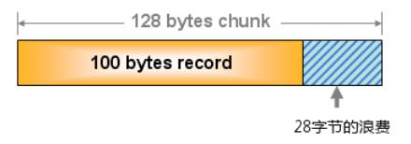
Slab分配机制的缺点
存在内存碎片，解决办法是根据实际item的大小，预先调整factor的大小

Slide 20
基本操作命令
存储命令
set/add/replace/append/prepend/cas
读取命令
get/gets
显示统计状态命令
stats
其他命令
flush_all,vsersion,quit

Slide 21
存储命令
命令格式
<command name> <key> <flags> <exptime> <bytes>
<data block>
命令解释：
<command name> | Set/add/replace/append
<key> | 关键字
<flags> | 标识关键字
<exptime> | 数据的存活时间，0表永远
<bytes> | 存储字节数
<data block> | 存储的数据块
set：key如果存在，可以对其进行更新
add: 只有数据不存在时才进行添加
replace: 只有数据存在时在进行replace
append: 在现有缓存数据后添加数据
prepend: 在现有缓存数据前添加数据
cas: check and set，只有当最后一个参数和gets所获取的参数匹配时才能返回，否则返回“EXISTS”

Slide 22
读取命令
命令格式
get <key>
gets：比get多返回一个值，用以确定value是否改变，当value改变时，该返回值也会变化

Slide 23
其他命令
命令格式
flush_all
flush_all：清理缓存中的所有key/value。由于memcached的lazy expiration机制和删除机制，item占用的内存不会立即回收。
item *do_item_get(const char *key, const size_t nkey, const uint32_t hv) {
…
/* 找到item，检查是否expire */
if (it != NULL) {
//判断是否启用过期删除机制
if (settings.oldest_live != 0 && settings.oldest_live <= current_time &&
it->time <= settings.oldest_live) {
do_item_unlink(it, hv); //从hash表和LRU中移除
do_item_remove(it);
it = NULL;
if (was_found) {
fprintf(stderr, " -nuked by flush");
} /* 判断item是否过期 */
} else if (it->exptime != 0 && it->exptime <= current_time) {
do_item_unlink(it, hv);
do_item_remove(it);
it = NULL;
if (was_found) {
fprintf(stderr, " -nuked by expire");
}
} else {
it->it_flags |= ITEM_FETCHED;
DEBUG_REFCNT(it, '+');
}
}
…
}
Notes:
Lazy expiration： 在get时查看记录的时间戳，检查是否过期。

Slide 24
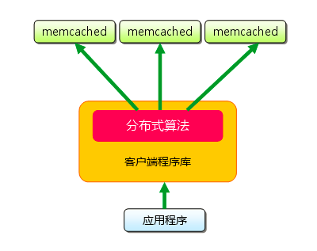
客户端分布式实现
根据服务器台数的余数进行分散，求得键的整数哈希值，除以服务器台数，根据余数选择服务器。
Consistent Hash：

Slide 25

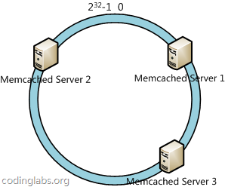
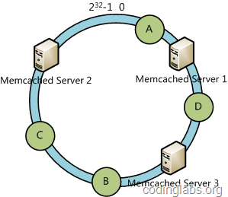
Consistent Hash
将哈希值空间[0,2^32-1]组织成一个虚拟的圆环
选择服务器IP或主机名使用函数H进行hash，确定节点在环上的位置
将key用相同函数H计算哈希值，确定key在环上位置，从该位置顺时针行走，遇到的第一个服务器就是存储节点

Slide 26
memcached不足之处
安全问题
未实现日志功能
内存中数据易丢失
Notes:
安全问题：没有权限机制，只能放在防火墙后端
没有引入log,对问题进行诊断，或者recover
服务器宕机或者断电，内存中的数据容易丢失。

Slide 27
参考文献
Memcached源码分析
Consistent Hash算法简介

Slide 28
Thanks!
Q&A

